Slide 1
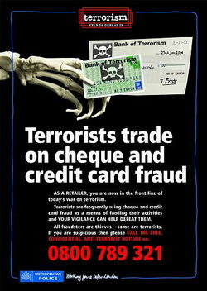
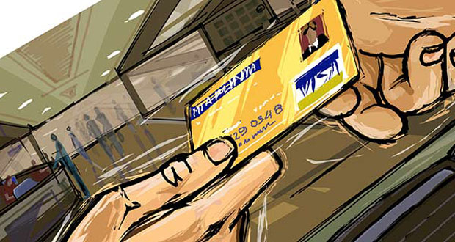
Кардинґ (англ. carding) — рід шахрайства, при якому проводиться операція з використанням банківської картки або її реквізитів, яка не ініційована або не підтверджена її власником.

Slide 2
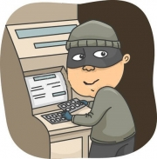
Причини популярності
Старі технології
Байдужість в обслуговуванні
Необізнаність людей

Slide 3
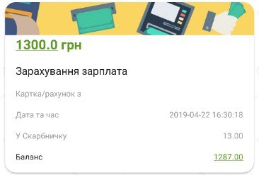
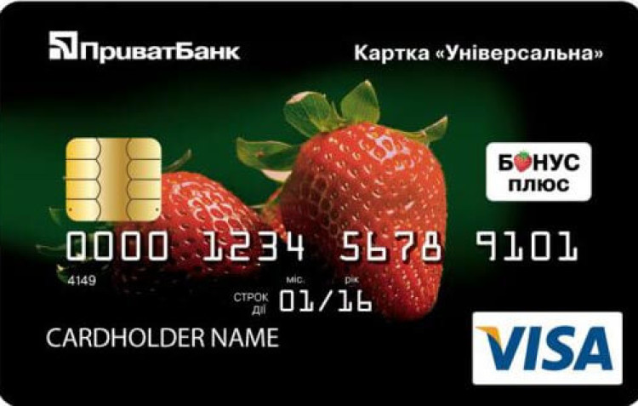
Кредитка
Не ваша власність

Slide 4
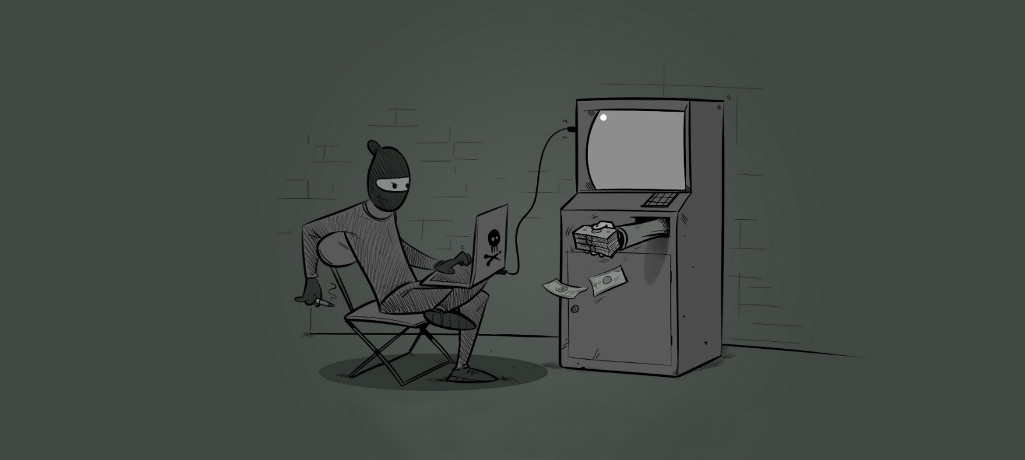
Способи обманів
Трек та пін
Трек та фейк карта
Онлайн

Slide 5
Що робити, якщо надурили

Slide 6
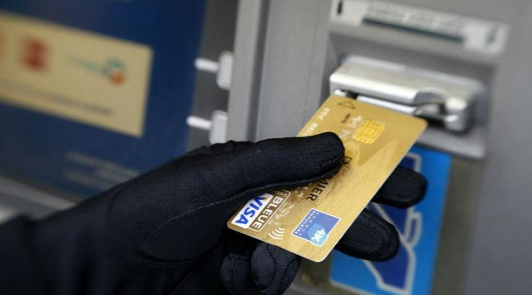
Плюси та мінуси
Плюси:
Безпека
Досить цікавий процес, якщо підходити творчо
Який не який профіт
Мінуси:
На життя не заробиш
Електронні платежі с кожним роком стають більш захищені
Все більше людей стають розумнішими
Не благородне діло

Slide 7
Дякую за
увагу

